Slide 1
CHƯƠNG 1:
NHỮNG VẤN ĐỀ CƠ BẢN VỀ NHÀ NƯỚC VÀ PHÁP LUẬT.
Th.s: Nguyễn Thị Phương Thảo

Slide 2
1.1. NHỮNG VẤN ĐỀ CƠ BẢN VỀ NHÀ NƯỚC
1.1.1. Nguồn gốc và bản chất của Nhà nước
a. Nguồn gốc của Nhà nước
* Các quan điểm phi Macxit lý giải về nguồn gốc ra đời của Nhà nước:
Thuyết “thần học”: Nhà nước do thượng đế sáng tạo ra
Hệ quả
Tồn tại trong mọi xã hội
Sự phục tùng quyền lực
NN là đương nhiên

Slide 3
Thuyết khế ước: NN ra đời là kết quả của một khế ước (Hợp đồng) được ký kết giữa những con người sống trong trạng thái tự nhiên không có NN.
Sự thỏa thuận
Ý chí
Nhà nước
Sự thỏa thuận
Ý chí

Slide 4
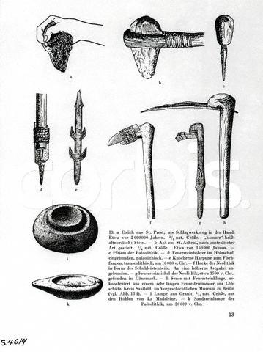
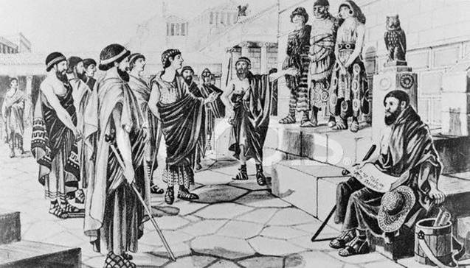
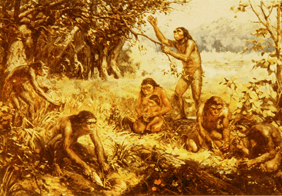
* Quan điểm Macxit về nguồn gốc ra đời của Nhà nước:
Cộng sản nguyên thủy

Slide 5
b. Bản chất của Nhà nước
Bản chất
Tính giai cấp của Nhà nước
Vai trò xã hội của Nhà nước

Slide 6
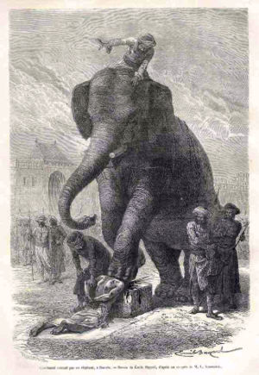
* Tính giai cấp của Nhà nước
+ Nhà nước là công cụ để giai cấp thống trị thực hiện sự thống trị của giai cấp mình đối với các giai cấp và tầng lớp khác trong XH trên cả 3 phương diện: kinh tế, chính trị và tư tưởng.
+ Bạo lực có tổ chức của giai cấp thống trị đối với giai cấp khác tạo nên bản chất giai cấp của NN.

Slide 7
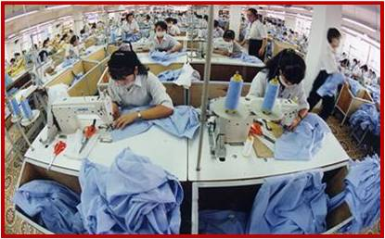
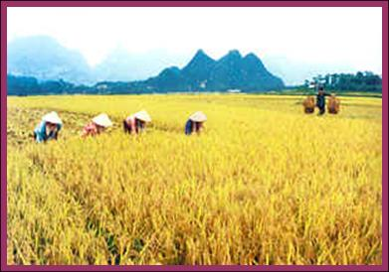



* Vai trò xã hội của Nhà nước
Nhà nước là tổ chức CT-XH rộng lớn bao gồm mọi công dân thuộc mọi giai cấp, tầng lớp, dân tộc, là phương tiện tổ chức bảo đảm lợi ích chung của XH.
Vai trò, giá trị xã hội của Nhà nước tùy
thuộc vào bản chất giai cấp của Nhà nước.

Slide 8
* Những đặc trưng cơ bản của NN
Thiết lập quyền lực
công cộng đặc biệt
Nhà
nước
Phân chia và
quản lý dân cư
theo các đơn vị
HC, lãnh thổ
Có chủ quyền
quốc gia
Quy định và thu các
loại thuế dưới hình
thức bắt buộc
Ban hành PL và
quản lý XH bằng PL

Slide 9
“Nhà nước là một tổ chức đặc biệt của quyền lực chính trị, một bộ máy chuyên làm nhiệm vụ cưỡng chế và thực hiện các chức năng quản lý đặc biệt nhằm duy trì trật tự xã hội, thực hiện mục đích bảo vệ địa vị của giai cấp thống trị trong xã hội”.
Định nghĩa Nhà nước:

Slide 10
1.1.2. Kiểu, hình thức NN a. Kiểu Nhà nước
CSCN
TBCN
PK
CHNL
CSNT
NN XHCN
NN XHCN
NN tư sản
NN tư sản
NN phong kiến
NN phong kiến
NN chủ nô
NN chủ nô
Kiểu Nhà nước là tổng thể các đặc trưng cơ bản của NN, thể hiện bản chất giai cấp, vai trò, giá trị xã hội và những điều kiện phát sinh, tồn tại và phát triển
của NN trong một hình thái KT – XH nhất định.

Slide 11
b. Hình thức Nhà nước
Hình thức NN
Hình thức chính thể
Hình thức cấu trúc
Chế độ chính trị
Quân chủ
Cộng hòa
NN đơn nhất
NN liên bang
Dân chủ
Phản dân chủ
QC tuyệt đối
QC hạn chế
Quý tộc
Dân chủ

Slide 12
a. Chức năng của Nhà nước
1.1.3. Chức năng và Bộ máy Nhà nước
Chức năng của nhà nước là các phương diện hoạt động của nhà nước nhằm thực hiện những nhiệm vụ đặt ra cho nhà nước. Chức năng của nhà nước thể hiện bản chất và vai trò của nhà nước

Slide 13


a. Chức năng của Nhà nước
* Chức năng đối nội: là những hoạt động chủ yếu của NN diễn ra ở trong nước như: tổ chức và quản lý kinh tế, giữ vững an ninh, chính trị, trật tự an toàn xã hội, tổ chức quản lý văn hóa, giáo dục…
* Chức năng đối ngoại: là những mặt hoạt động chủ yếu thể hiện trong mối quan hệ với các NN và các dân tộc khác trên thế giới.
* Chức năng đối ngoại phải phục vụ cho chức năng đối nội và ngược lại. Tuy nhiên, chức năng đối nội giữ vai trò quyết định.

Slide 14
b. Bộ máy Nhà nước
Bộ máy Nhà nước là hệ thống các cơ quan Nhà nước, tổ chức và hoạt động theo những nguyên tắc chung thống nhất tạo thành một cơ chế đồng bộ, thống nhất để thực hiện các nhiệm vụ và chức năng của Nhà nước.

Slide 15
BỘ MÁY NHÀ NƯỚC
Cơ quan lập pháp
Cơ quan hành pháp
Cơ quan tư pháp
Xây dựng và ban hành các văn bản QPPL
Tổ chức thực hiện pháp luật và quản lý XH
Tiến hành xét xử và bảo vệ pháp luật

Slide 16
* Nguyên tắc tổ chức hoạt động của BM nhà nước
Nguyên tắc tập quyền: Quyền lực tập trung thống nhất không thể phân chia
Nguyên tắc phân quyền: Quyền lực được phân chia thành các quyền lập pháp, hành pháp, tư pháp
Nguyên tắc tập quyền xã hội chủ nghĩa: Quyền lực được tập trung thống nhất, có sự phân công hợp lý giữa các cơ quan trong các công việc lập pháp, hành pháp, tư pháp

Slide 17
1.2. Một số vấn đề cơ bản về pháp luật
2.1. Nguồn gốc và bản chất, khái niệm và những đặc trưng của pháp luật
a. Nguồn gốc của pháp luật
Trong xã hội công xã nguyên thủy pháp luật chưa được hình thành mà chỉ có những quy tắc tập quán điều chỉnh các mối quan hệ giữa con người với nhau.

Slide 18
Tư hữu xuất hiện
NN và PL đã ra đời
CSNT
Mâu thuẫn và đấu tranh GC gay gắt
Pháp luật được hình thành bằng 2 con đường chính:
+ Thứ nhất: NN đã thừa nhận các quy phạm xã hội – phong tục tập quán và biến chúng thành các QPPL.
+ Thứ hai: bằng hoạt động sáng tạo pháp luật, Nhà nước đã đặt ra những QPPL mới.

Slide 19
Về mặt khách quan: Nguồn gốc của PL cũng chính là nguồn gốc của nhà nước
Về mặt chủ quan: PL được hình thành là do Nhà nước ban hành hoặc thừa nhận

Slide 20
b. Bản chất của pháp luật
* Tính giai cấp của pháp luật:
+ Pháp luật là nhân tố điều chỉnh về mặt giai cấp các mối quan hệ xã hội. Pháp luật thể hiện ý chí của giai cấp thống trị được Nhà nước thể chế hóa.
+ Ý chí của giai cấp thống trị thể hiện trong pháp luật không phải là ý muốn chủ quan của một người, một nhóm người mà xét đến cùng là do các quan hệ sản xuất (cơ sở kinh tế) khách quan quyết định.

Slide 21
* Tính xã hội của pháp luật:
+ Pháp luật thể hiện giá trị xã hội, nhiều giá trị xã hội được phản ánh vào pháp luật. Pháp luật đi vào cuộc sống phải được xã hội chấp nhận trong đó các quy tắc xử sự là kết quả của quá trình “chọn lọc tự nhiên”.
+ Giá trị xã hội của pháp luật còn thể hiện ở chỗ các QPPL vừa là thước đo của hành vi con người, vừa là công cụ nhận thức xã hội và điều chỉnh các QHXH.

Slide 22
c. Những đặc trưng cơ bản của PL
Tính quyền lực
+ PL do nhà nước ban hành hoặc thừa nhận
+ Nhà nước có quyền áp dụng biện pháp cưỡng chế
Tính quy phạm phổ biến:
+ Mang tính khuôn mẫu
+ PL đưa ra giới hạn cần thiết =>tự do trong khuôn khổ PL
Tính xã hội: PL phải phù hợp với điều kiện cụ thể của xã hội
Tính ý chí: PL luôn thể hiện ý chí của giai cấp thống trị
Tính chặt chẽ về mặt hình thức
Tính khách quan

Slide 23






d. Khái niệm pháp luật:
Pháp luật là hệ thống quy tắc xử sự mang tính bắt buộc chung do NN ban hành hoặc thừa nhận, thể hiện ý chí và bảo vệ lợi ích của giai cấp thống trị trong XH, được NN bảo đảm thực hiện, nhằm mục đích điều chỉnh các QHXH.

Slide 24
1.2.2. Các kiểu và hình thức của pháp luật
a. Các kiểu pháp luật:
Kiểu pháp luật là tổng thể các đặc điểm cơ bản của pháp luật, thể hiện tính giai cấp, giá trị xã hội của pháp luật và những điều kiện tồn tại, phát triển của chúng trong một hình thái KT-XH nhất định.

Slide 25

Tương ứng với các hình thái KT-XH có giai cấp và NN thì có các kiểu pháp luật tương ứng như sau:
Nhà nước XHCN Pháp luật XHCN
Nhà nước TS Pháp luật TS
Nhà nước PK Pháp luật PK
Nhà nước CHNL Pháp luật CHNL

Slide 26
b. Hình thức pháp luật
Hình thức pháp luật (nguồn của pháp luật) là cách thức biểu hiện ý chí của giai cấp thống trị mà thông qua đó ý chí trở thành pháp luật.

Slide 27

Trong lịch sử xã hội loài người đã và đang tồn tại 3 loại hình thức pháp luật:
* Tập quán pháp: là những phong tục, tập quán trong XH, phù hợp với lợi ích của giai cấp thống trị thông qua NN thừa nhận, nâng chúng lên thành pháp luật.
* Tiền lệ pháp: là quyết định của cơ quan HC hoặc CQXX cao nhất được NN thừa nhận là khuôn mẫu để giải quyết những vụ việc tương tự.
* Văn bản QPPL: là văn bản do cơ quan NN có thẩm quyền ban hành, theo trình tự, thủ tục do PL quy định, trong đó có quy tắc xử sự chung nhằm điều chỉnh các QHXH theo định hướng nhất định.

